Slide 1

React Native
Professor: Frederico Henrichs Sheremetieff

Slide 2

Oque é React Native?
É um framework em Javascript para criação de aplicativos.
Renderiza de forma nativa* aplicativos para sistemas operacionais mobile diferentes.
*Renderiza de forma nativa significa que ele traduz o código de Javascript para o código que é utilizado no sistema operacional.
Ex: Android é codado em Kotlin(JAVA) e codando em react native você coda para Android e para IOS que é codado em Swift (linguagem própria da Apple)
https://reactnative.dev/

Slide 3
Vantagens React Native
1 linguagem para todos os sistemas operacionais.
Grande comunidade criando bibliotecas e componentes para utilização de todos
Grande comunidade tirando dúvidas na internet
Atualização instantânea de modificações no código

Slide 4

O que é necessário
Instalação do Node recomendado a versão (LTS)
Git
Versão CLI (natural)
Instalação do JDK recomendado a versão (LTS)
Android Studio e dependências.
Versão Expo
expo-cli
Expo GO (app a ser instalado no dispositivo Android e/ou iOS)

Slide 5


Comparando versões
Versão Expo
Versão Cli
Mais fácil instalação
Funcionalidade mais definidas
Não exige muito do computador
Não é utilizado pelas empresas do Serratec
Não é muito utilizado no mercado
Funcionalidades mais diversas
Mais utilizado no mercado
Comunidade mais ativa e bibliotecas mais comuns
Mais difícil instalação
Exige muito do computador (emulador/android studio)
https://docs.expo.dev/get-started/installation/
https://react-native.rocketseat.dev/android/windows

Slide 6
Iniciando projeto
Versão Cli
Versão Expo
No terminal :
Rode no terminal npx react-native init nomeApp
Depois que terminar tudo, dar cd .\myskillsCli\
No terminal:
yarn android / npm react-native run-android
Seguir instruções do Link abaixo para instalar TypeScript
https://reactnative.dev/docs/typescript
No terminal :
expo init myskillsExpo
Vai perguntar qual opção, ir no “bare minimal” com a seta do teclado e apertar “enter”
Depois que terminar tudo, dar cd .\myskillsExpo\
Na pasta:
criar um arquivo tsconfig.json
No terminal:
expo start
Vai perguntar se quer typescript, aperta y e depois “enter”

Slide 7
Principais componentes/tags do ReactNative
View: componente de envolver (parecido com div)
Text: componente de texto (h1,h2,p...)
Image: componente de colocar imagem
TouchableOpacity: componente de envolver que da uma resposta visual ao ser pressionado
TextInput: componente para abrir teclado e colocar texto
FlatList: cria uma lista de componentes, baseado em um array

Slide 8
Estilizando componentes
No arquivo com a tag react native:
No arquivo com estilo:
import React from 'react';
import { Text, View } from 'react-native’;
import { styles } from './styles’;
export const Carrinho = ()=>{
<View style={styles.container}>
<Text style={styles.title}>Carrinho</Text>
</View>
};
import { StyleSheet } from 'react-native';
export const styles = StyleSheet.create({
container: {
flex: 1,
backgroundColor: '#121015',
paddingHorizontal: 30,
paddingTop: 60,
alignContent: 'space-between'
},
title: {
color: '#fff',
fontSize: 24,
fontWeight: 'bold',
}
})

Slide 9
Componentização e arquitetura do projeto
Para que serve componentização?
Reutilização de trechos de código;
Isolamento de contexto;
Legibilidade do código;
Padronização do projeto;
Arquitetura de Projeto:
└── /src
├── /@types
├── /assets
├── /components
├── /context
├── /hooks || functions
├── /pages
├── /services
├── /utils
└── App.js
├── index.js

Slide 10
Tipagem de componentes (type script)
Utilizando tipos do React Native:
Import {TouchableOpacityProps} from ‘react-native’;
interface ButtonProps extends TouchableOpacityProps {
title : string,
};
Criando próprio tipo:
interface ativoFinanceiro {
nome: string,
sigla: string,
origem: string,
quantidade: number,
valorUnitario: number,
porcentagemDoAtivoNaCarteira: number,
valorTotal: number
}

Slide 11
Navegação
Navegação é feita com a mesma biblioteca que é feita em React. O link para documentação geral é: https://reactnavigation.org/docs/getting-started/
A navegação pode ser feita de 3 formas:
Tab Navigation
Uma navegação que cria botões na parte de baixo da tela para todas as telas dentro dessa navegação
https://reactnavigation.org/docs/tab-based-navigation
Drawer Navigation
Uma navegação que cria uma lista de páginas dentro de um Drawer.
https://reactnavigation.org/docs/drawer-based-navigation/
Stack Navigation
Uma navegação que cria uma pilha de telas, da mesma forma que funciona o React.
https://reactnavigation.org/docs/native-stack-navigator
*Ficar atento com as instalações de dependências necessárias
**É possível, e comum, usar mais de um tipo de navegação.

Slide 12
Requisições a api
É possível fazer requisições sem nenhuma biblioteca externa, porém a biblioteca axios ajuda muito. https://github.com/qiangmao/axios.
Após a instalação, são necessários 3 passos:
Criar a base URL
import axios from "axios";
const linkBaseDaApi = axios.create({
baseURL: 'https://www.linkdaAPI.com/api/',
});
Fazer o método da requisição
export const buscaDaApi = () => { const url = `restoDaUrl/`; return linkBaseDaApi.get(url);
};
Importar o método e fazer o tratamento da promise
buscaDaApi().then((res)=>{
console.log(res.data)
}).catch((err)=>{
console.log(err)
});
*o primeiro e segundo passo são feitos na pasta services, e o ultimo passo é feito onde o resultado da requisição será necessário

Slide 13
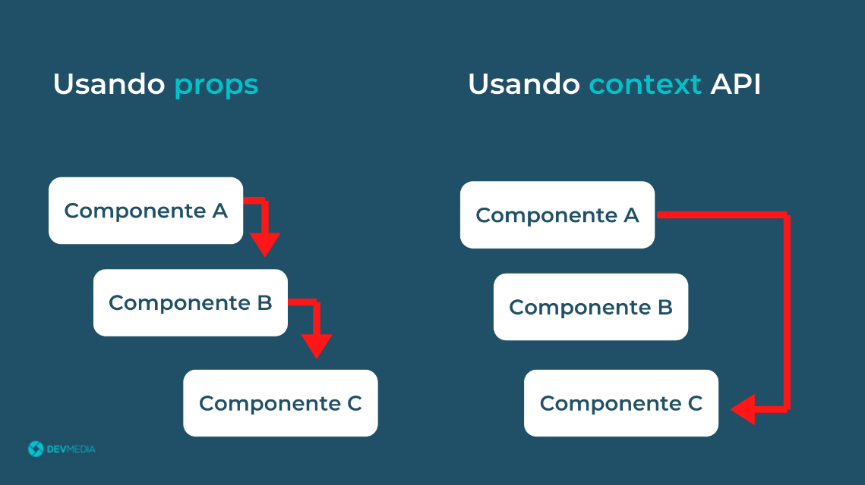
Contexto
Contexto serve para passar informações de um componente para outro, onde um não necessariamente está relacionado com o outro. Por exemplo, você pode adicionar um produto ao seu carrinho na página home e continuar na página home, essa informação tem que mudar o visual tanto da página home, dizendo que o produto foi adicionado ao carrinho, quanto no carrinho, listando os produtos adicionados.
Link da documentação: https://pt-br.reactjs.org/docs/context.html
Link que explica o conceito da utilização do contexto: https://www.devmedia.com.br/react-js-passando-dados-com-context-api/42904

Slide 14
Criando Contexto
Primeiro é necessário a criação do contexto:
export const CartContext = createContext ()
Segundo é necessário a criação do provedor do contexto:
export const CartProvider = ({ children }) => {
const [carrinho,setCarrinho] = useState()
return <CartContext.Provider
value={{
carrinho, setCarrinho
}}>
{children}
</CartContext.Provider>
Terceiro é necessário envelopar o app com o provedor do contexto:
export default function App() {
return (
<CartProvider>
<Routes />
</CartProvider>
);
}
*O primeiro e segundo passo são feitos na pasta context, o terceiro é para ser adicionado no arquivo App.js, principal do aplicativo.

Slide 15
Usando Contexto
Em qualquer arquivo que você queira chamar o contexto é necessário somente utilizar o Hook useContext(), passando o nome do contexto criado.
var { carrinho, setCarrinho } = useContext(CartContext);
É importante lembrar que, no contexto, podem ser armazenados variáveis, estados e também funções.

Slide 16
Banco de dados embarcado
O banco de dados embarcado serve para informações serem guardadas mesmo quando o aplicativo foi finalizado. Por exemplo, a opção de manter o usuário logado ou o tema do aplicativo, mesmo que ele feche o aplicativo é necessário que essas informações não se percam. E essas informações não precisam ser armazenadas em um banco de dados fora do aparelho utilizado, essas são informações que só são de preferencia do usuário e podem ser armazenadas no próprio aparelho em questão.
Para utilizar o banco de dados embarcado usaremos uma biblioteca externa.Link para documentação da biblioteca externa: https://react-native-async-storage.github.io/async-storage/docs/usage .
Após a instalação, poderá ser feito os seguintes métodos:
//Método para guardar informação
const storeData = async (value) => {
try {
const jsonValue = JSON.stringify(value)
await AsyncStorage.setItem('@storage_Key', jsonValue)
} catch (e) {
// saving error
}
}
//Método para pegar informação
const getData = async () => {
try {
const jsonValue = await AsyncStorage.getItem('@storage_Key')
return jsonValue != null ? JSON.parse(jsonValue) : null;
} catch(e) {
// error reading value
}
}

Slide 17
Uso de diferentes sistemas operacionais
O react native é um framework que tem a intenção de ter somente 1 código para todos os sistemas operacionais, porém alguns ajustes precisam ser feitos de acordo com a plataforma que está sendo utilizado. Esses ajustes foram previstos e podem ser feitos utilizando uma propriedade do react native chamada Platform.
Link da documentação: https://reactnative.dev/docs/platform
Segue como usar a funcionalidade para mudar uma propriedade de estilo:
import { StyleSheet, Platform } from 'react-native';
export const styles = StyleSheet.create({
container: {
flex:1,
backgroundColor: '#121015',
paddingTop: Platform.OS === 'ios’ ? 50 : 60,
paddingHorizontal: 30
},
*Dessa forma, caso o usuário esteja usando o sistema operacional (OS) ios, o paddingTop será 50, se estiver usando outro OS será 60

